Slide 1
Правильное поведение на переходе — залог общей безопасности

Slide 2
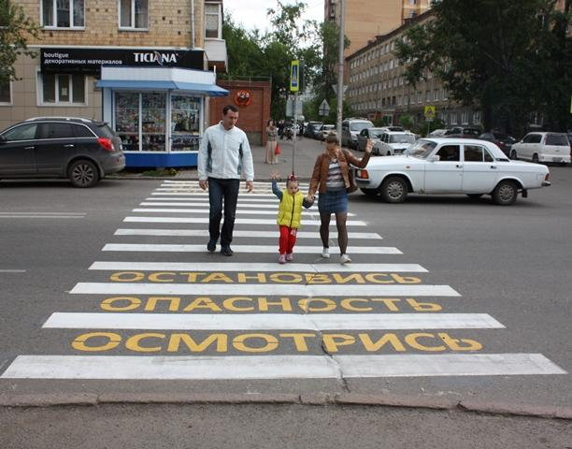
Где водитель встречается с пешеходом?
2

Slide 3
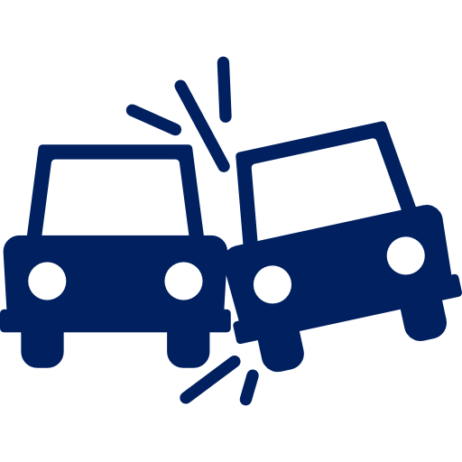
Тенденции в обществе
Интернет
Непонимание своей ответственности
Провокация опасной дорожной ситуации
3

Slide 4
Правила дорожного движения
4.5. На нерегулируемых пешеходных переходах пешеходы могут выходить на проезжую часть после того, как оценят расстояние до приближающихся транспортных средств, их скорость и убедятся, что переход будет для них безопасен.
4

Slide 5
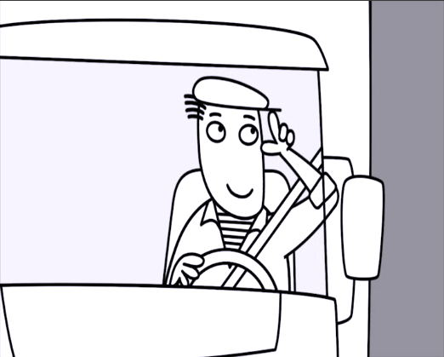
Водитель – это…
5

Slide 6
Водитель – это лицо, управляющее каким-либо транспортным средством, в том числе погонщик, ведущий по дороге вьючных, верховых животных или стадо. К водителю приравнивается обучающий вождению.
6

Slide 7
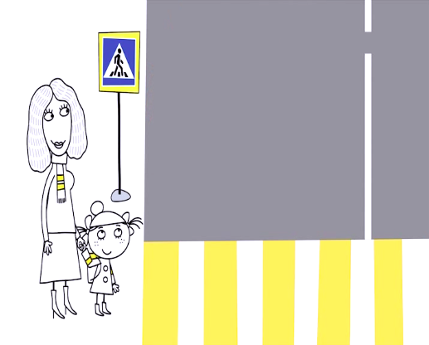
Пешеход – это…
7

Slide 8
Пешеход – это лицо, находящееся вне транспортного средства на дороге и не производящее на ней работу. К пешеходам приравниваются лица, передвигающиеся в инвалидных колясках без двигателя, ведущие велосипед, мопед, мотоцикл, везущие санки, тележку, детскую или инвалидную коляску.
8

Slide 9
МИФЫ ВОДИТЕЛЕЙ
«Я снижаю скорость перед пешеходным переходом только тогда, когда вижу на нем пешехода»
«Я уверен, что успею остановиться, если вдруг появится пешеход»
«Пешеход резко появился на дороге, я не заметил его и не успел остановиться»
9

Slide 10
МИФЫ ВОДИТЕЛЕЙ
«Из-за преграды перед переходом я не увидел пешехода и не был готов к встрече с ним»
«Я двигался во второй полосе и не заметил пешехода за автомобилем из соседней полосы»
10

Slide 11
МИФЫ ПЕШЕХОДОВ
«Я пешеход, меня обязаны пропускать на переходе»
«Я читал книгу, слушал музыку, разговаривал по телефону и не заметил приближающийся автомобиль»
«Я думал, что водитель успеет затормозить»
11

Slide 12
МИФЫ ПЕШЕХОДОВ
«Автомобиль в первой полосе остановился, я думал, что и другие тоже затормозят»
«Я перешел дорогу в неположенном месте, потому что мне было неудобно или далеко идти до пешеходного перехода»
12

Slide 13
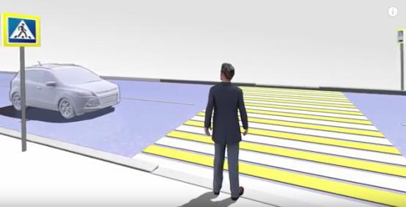
Остановочный путь
Распознавание и реакция
Нажатие на тормоз и срабатывание тормоза
Запас на торможение
13

Slide 14
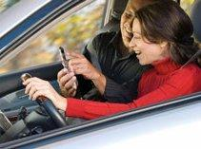
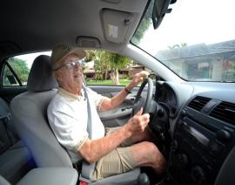
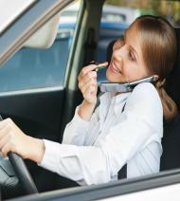
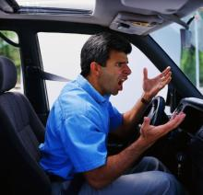
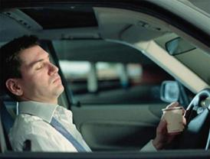
Что влияет на время реакции
14

Slide 15
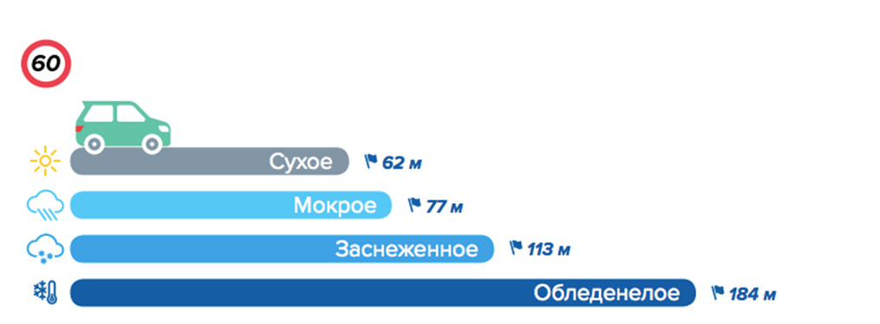
Тормозной путь
Скорости автомобиля
Дорожного покрытия
Массы автомобиля
Технического состояния автомобиля
Уклона дороги
Способа торможения автомобиля
Длина остановочного пути также зависит от:
15

Slide 16
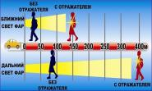
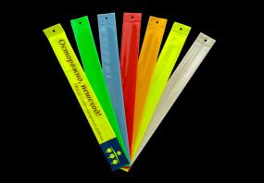
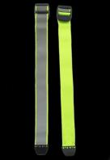
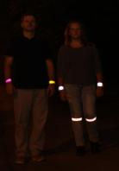
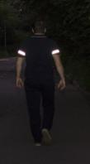
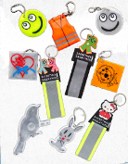
Пешеход со световозвращающими элементами на одежде/ легко разглядеть
Пешеход без световозвращающих элементов на одежде/ легко разглядеть
Пешеход без световозвращающих элементов на одежде/ сложно разглядеть
Пешеход без световозвращающих элементов на одежде/ невозможно разглядеть
16

Slide 17
Решение — общаться!
1
2
3
Водитель — тормозит и дает знак, что можно идти
Пешеход — убеждается, что его пропускают
Водитель — пропускает
Пешеход — переходит дорогу
Водитель — смотрит на пешехода
Пешеход — благодарит водителя знаком
17

Slide 18
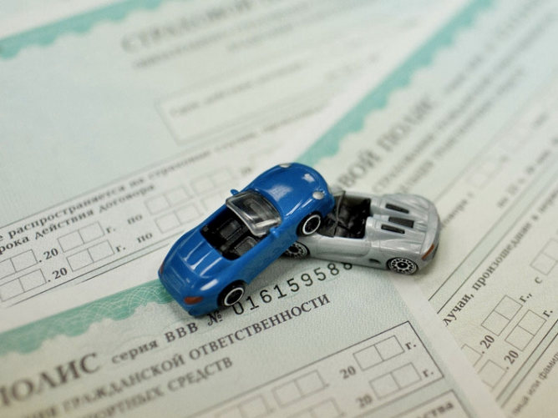
Виды страхования: КАСКО
КАСКО — это добровольное страхование самого автомобиля на случай повреждений по различным причинам (страховым случаям), а также на случай его угона/кражи.
18

Slide 19
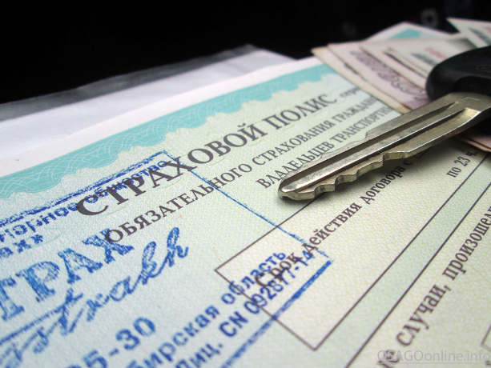
Виды страхования: ОСАГО
ОСАГО — это обязательное страхование гражданской ответственности автовладельца, т.е. по ОСАГО возмещают исключительно вред, причиненный в результате ДТП, и платят тому, кому причинил вред по своей вине владелец полиса ОСАГО.
19

Slide 20
Европротокол
20

Slide 21
Схема дорожной безопасности
21

Slide 22
Условия федерального конкурса
Задача конкурса: показать район размещения школы и окружающих объектов, пути движения транспортных средств и обучающихся.
Полные правила, условия и критерии конкурса читайте на сайте:
бездтп.рф
Главный приз
22

Slide 23
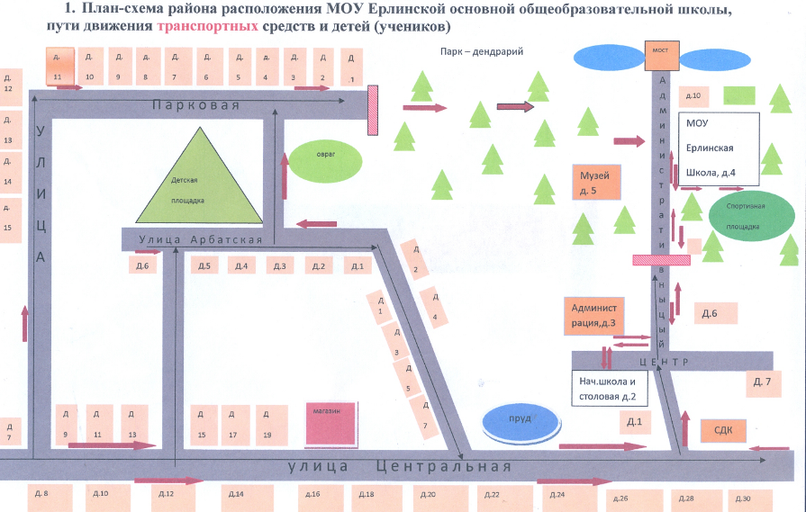
Пример схемы дорожной безопасности
23

Slide 24
Критерии оценки схемы дорожной безопасности
образовательное учреждение находится в центре группы жилых домов и зданий;
указана улично-дорожная сеть с учетом остановок общественного транспорта и выходов из станций метро;
территория на схеме включает в себя образовательное учреждение и, если есть, стадион, парк, спортивно-оздоровительный комплекс, жилые дома, автомобильные дороги и тротуары;
на схеме обозначены расположение жилых домов, зданий и сооружений, сеть автомобильных дорог, пути движения транспортных средств, пути движения детей в/из образовательную организацию, опасные участки, где возможны ДТП, уличные и внеуличные пешеходные переходы, места несанкционированных переходов на подходах к образовательной организации, а также названия улиц и нумерация домов;
на схеме указаны контактные телефоны организаций, обеспечивающих дорожную безопасность в районе.
24

Slide 25
ЧТО НОВОГО ВЫ УЗНАЛИ?
26

Slide 26
Итоги
- Я УЗНАЛ ДЛЯ СЕБЯ НОВОЕ….
- МНЕ БЫЛО ОСОБЕННО ИНТЕРЕСНО…
- Я НАУЧИЛСЯ…
- Я РАССКАЖУ СВОИМ РОДИТЕЛЯМ И ДРУЗЬЯМ О …
- Я СФОРМУЛИРУЮ КАК ЗАКОН НА ВСЮ ЖИЗНЬ…
27

Slide 27
СПАСИБО!

